Slide 1

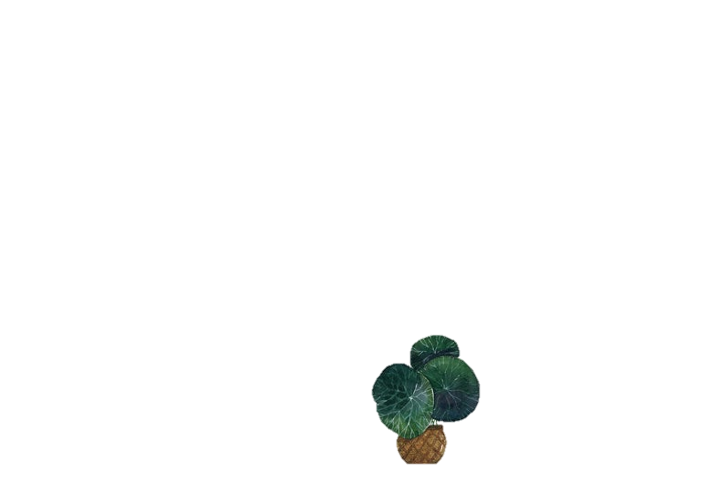
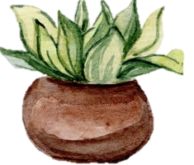

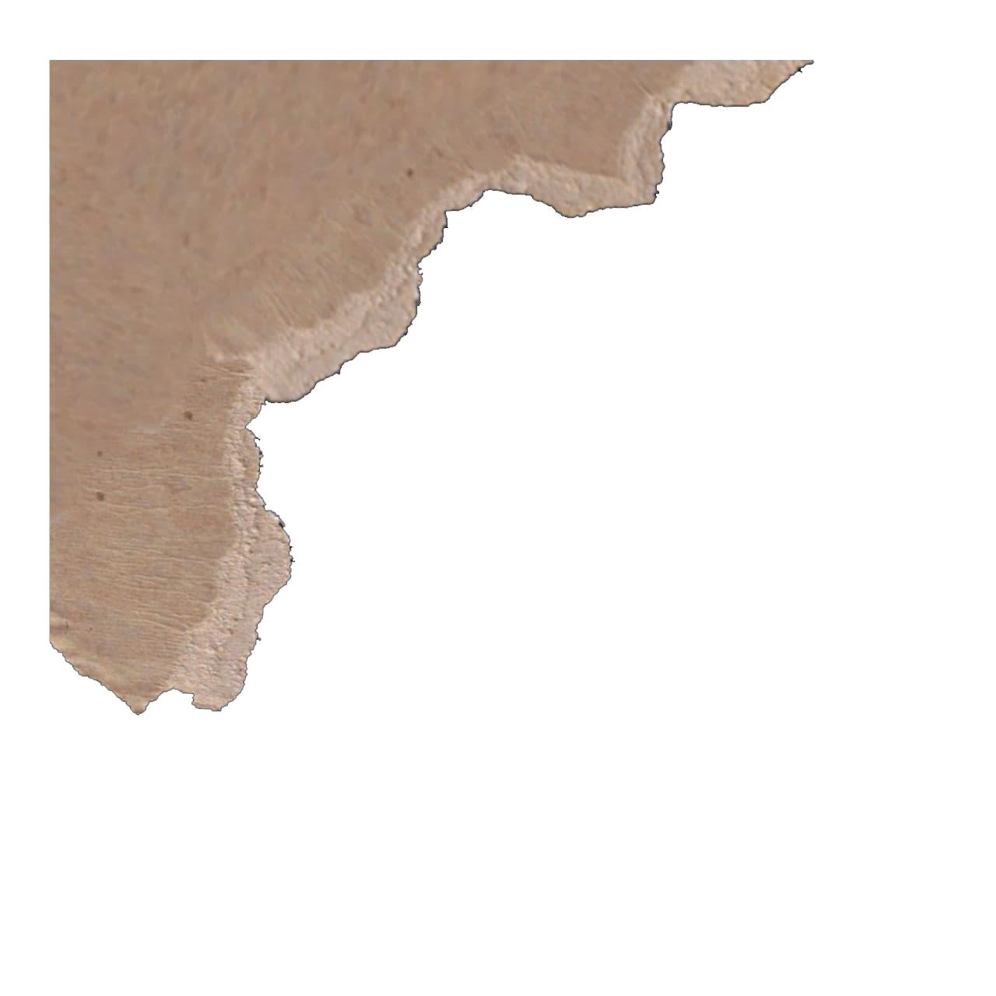

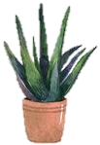

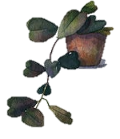

Toán 4
Toán 4
KTUTS
Liên hệ page:
https://www.facebook.com/teamKTUTS
Đây là sản phẩm của nhóm KTUTS. Mọi chi tiết vui long liên hệ page hoặc SĐT: 0922 645 654

Slide 2

Toán 4
Chia hai số
có tận cùng
là chữ số 0
Chia hai số
có tận cùng
là chữ số 0

Slide 3


Khám phá

Slide 4

Thực hiện phép chia
320 : 40 =
Số bị chia và số chia đều có một chữ số 0 ở tận cùng.

Slide 5

Thực hiện phép chia
320 : 40 =
320 : (10 x 4)
= 320 : 10 : 4
40 = 10 x 4
= 32 : 4
Chia một số cho một tích
= 8
320 : 40 = 8
320 : 40 = 32 : 4

Slide 6

320 : 40 = 32 : 4
Xóa một chữ số 0 ở tận cùng số chia và số bị chia, rồi chia như thường.

Slide 7
320 : 40
320 : 40
* Đặt tính
Khi thực hiện phép chia 320 : 40, ta có thể cùng xóa một chữ số 0 ở tận cùng số chia và số bị chia, rồi chia như thường.
320
40
** Cùng xóa một chữ số 0 ở tận cùng của số chia và số bị chia.
0
8
= 8
*** Thực hiện phép chia 32 : 4

Slide 8
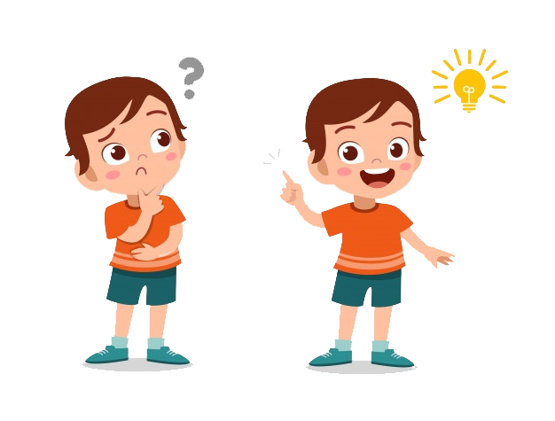
Thực hiện phép chia
32 000 : 400 =
Chữ số 0 ở tận cùng của số bị chia nhiều hơn số chia.

Slide 9
Thực hiện phép chia
32 000 : 400 =
32 000 : (100 x 4)
= 32 000 : 100 : 4
400 = 100 x 4
= 320 : 4
Chia một số cho một tích
= 80
320 : 40 = 8
32 000 : 400 = 320 : 4

Slide 10
32 000 : 400 = 320 : 4
Xóa hai chữ số 0 ở tận cùng số chia và số bị chia, rồi chia như thường.

Slide 11
32 000 : 400
Khi thực hiện phép chia
32 000 : 400,
ta có thể cùng xóa hai chữ số 0 ở tận cùng số chia và số bị chia, rồi chia như thường.
* Đặt tính
32 000
400
** Cùng xóa hai chữ số 0 ở tận cùng của số chia và số bị chia.
0
0
8
0
0
32 000 : 400 = 80
*** Thực hiện phép chia 320 : 4

Slide 12



Khi thực hiện phép chia hai số có tận cùng là các chữ số 0, ta làm như thế nào?

Slide 13
Khi thực hiện phép chia hai số có tận cùng là các chữ số 0, ta có thể cùng xóa một, hai, ba, ... chữ số 0 ở tận cùng của số chia và số bị chia, rồi chia như thường.
Xóa bao nhiêu chữ số 0 ở tận cùng của số chia thì phải xóa bấy nhiêu chữ số 0 ở tận cùng của số bị chia.

Slide 14

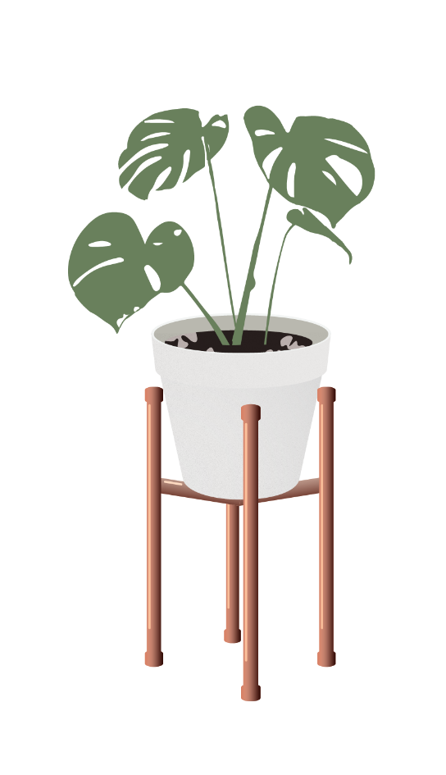
KTUTS
Luyện tập

Slide 15
Bài 1: Tính
420 : 60
4 500 : 500
420
60
4 500
500
0
7
0
9

Slide 16
Bài 2: Tìm x
x x 40 = 25 600
x = 25 600 : 40
x = 640

Slide 17
Bài 3: Người ta dự định xếp
180 tấn hàng lên các toa xe lửa. Nếu mỗi toa xe chở được 20 tấn hàng thì cần mấy toa xe loại đó?
Nếu mỗi toa xe chở được 20 tấn hàng thì cần số toa xe là:
180 : 20 = 9 (toa xe)
Đáp số: 9 toa xe

Slide 18



Củng cố
Mercury is the closest planet to the Sun and the smallest one in the Sollar System, it’s only a bit larger than Moon.
Mercury is the closest planet to the Sun and the smallest one in the Sollar System, it’s only a bit larger than Moon.
Mercury is the closest planet to the Sun and the smallest one in the Sollar System, it’s only a bit larger than Moon.

Slide 19

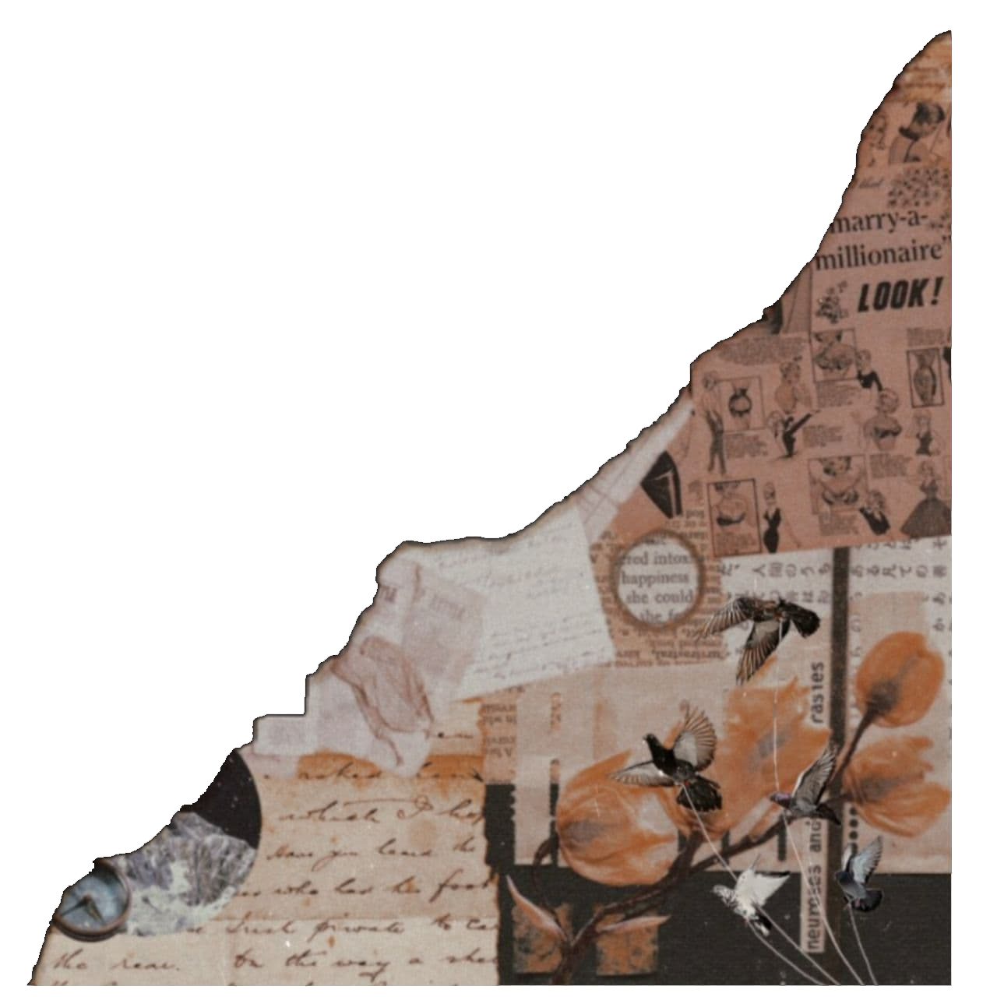
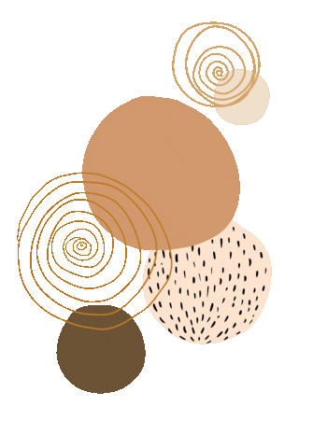
Dặn dò

Slide 20

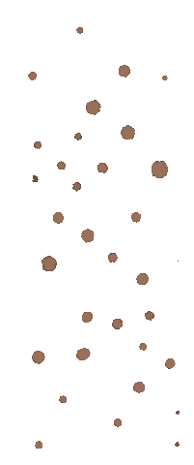
Chúc các em luôn
chăm ngoan
KTUTS

